Slide 1
Единая социальная история
«Ночь музеев 2024»
Екатеринбург

Slide 2
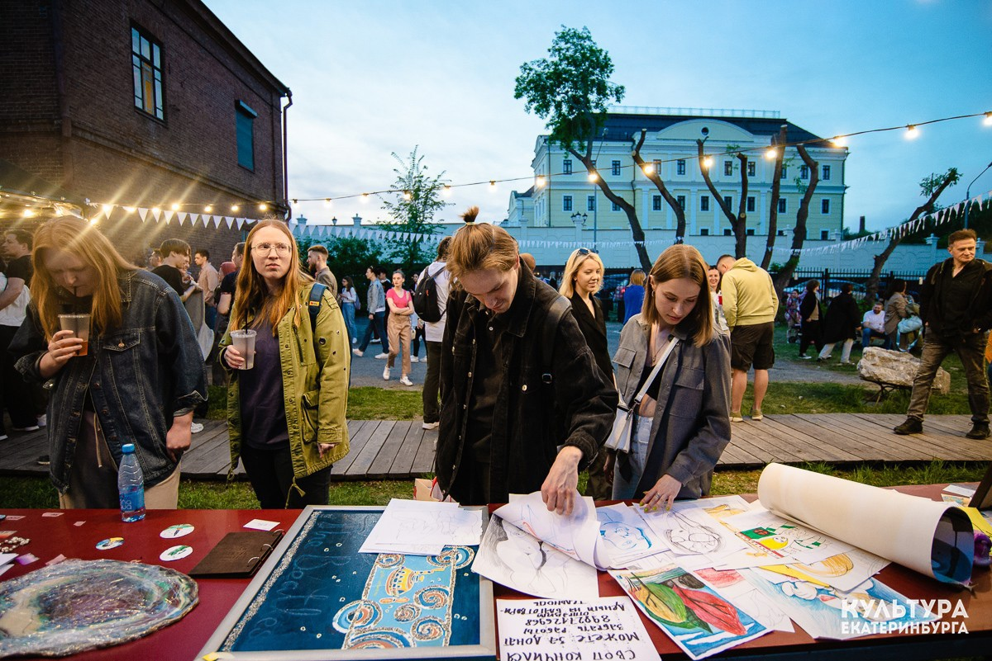
18 мая 2024 года в Екатеринбурге состоится акция «Ночь музеев».
В этот день музеи будут работать в вечернее и ночное время.

Slide 3
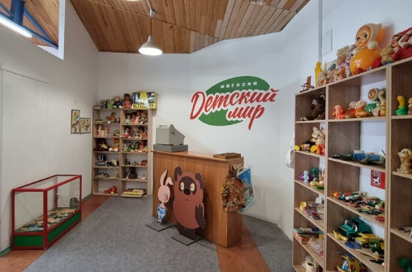
В музеях пройдут специальные интересные программы.
Дневная программа для посетителей до 18 лет.
Она будет проходить с 11:00 утра и до 18:00 вечера

Slide 4
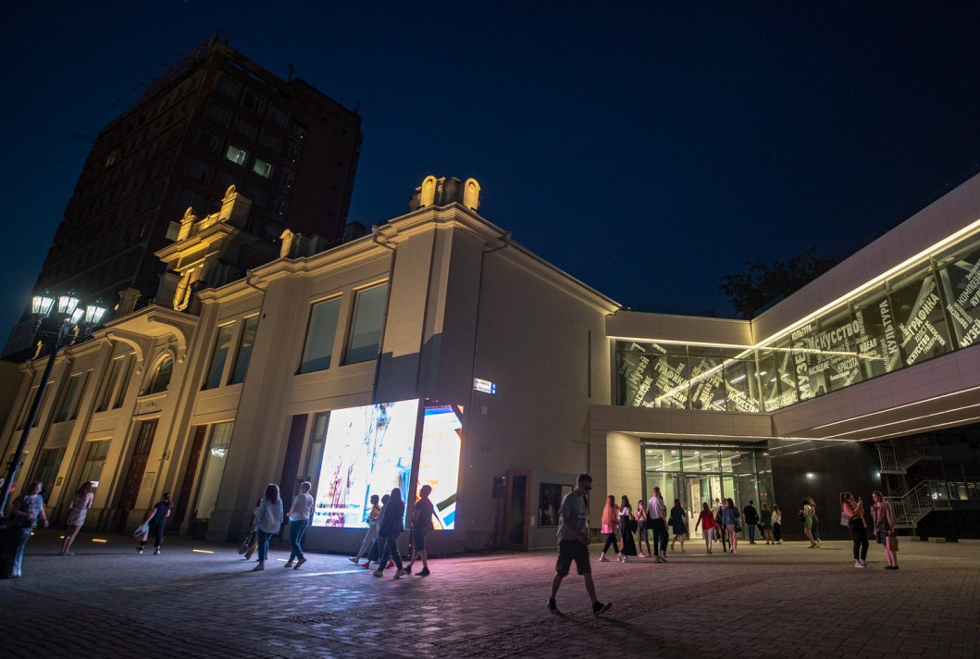
Основная программа будет проходить с 19:00 и до 02:00 ночи.

Slide 5
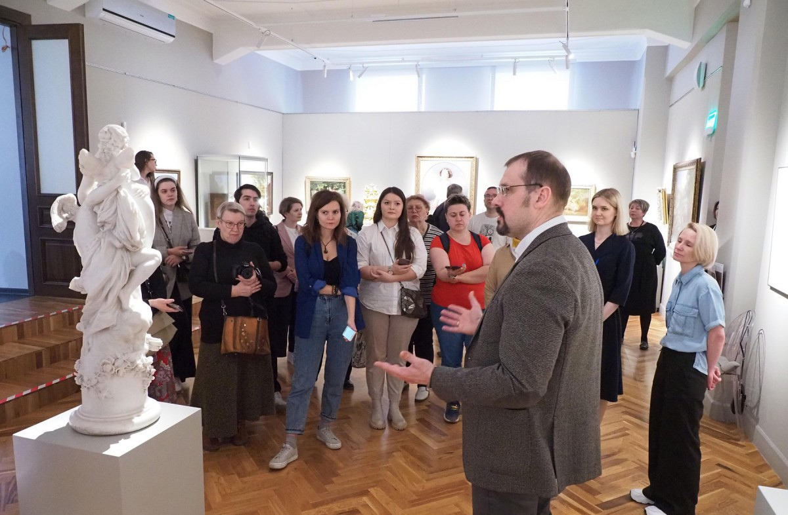
В акции участвует много разных музеев, картинных галерей и даже стадион.
В музеях можно принять участие в викторинах, квестах, мастер-классах.
Посетить экскурсии, выставки и концерты.

Slide 6
Программу можно посмотреть заранее на сайте «Культура для всех»:
культурадлявсех.рф/inclusive_event/nm24/4/
*так выглядит страница сайта "культура для всех"

Slide 7
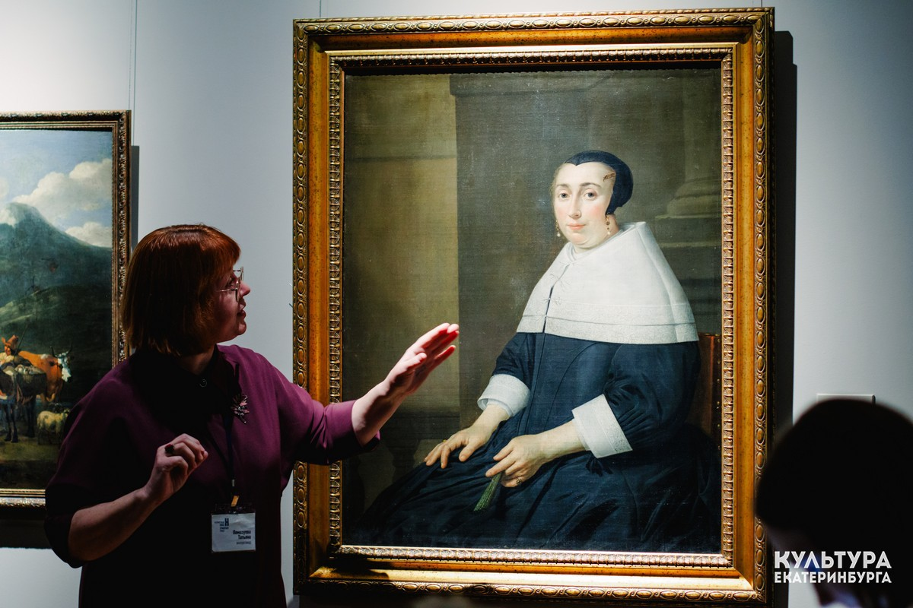
Я внимательно изучу все программы и выберу интересные мне.

Slide 8
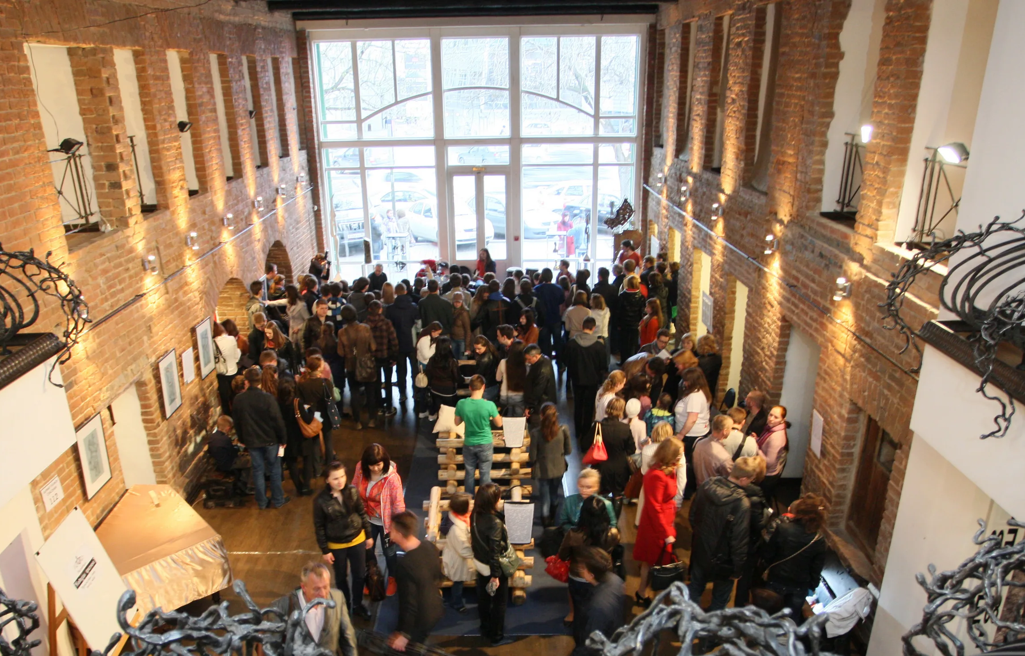
На площадках акции «Ночь музеев» будет много людей.
Я буду спокоен.
Если мне будет страшно, я обязательно позвоню родителям или обращусь к волонтёрам.

Slide 9
В музеях будут волонтёры.
Волонтёры всегда придут на помощь, если это необходимо.
Волонтёров можно узнать по надписи "волонтёр" на одежде или значке.

Slide 10
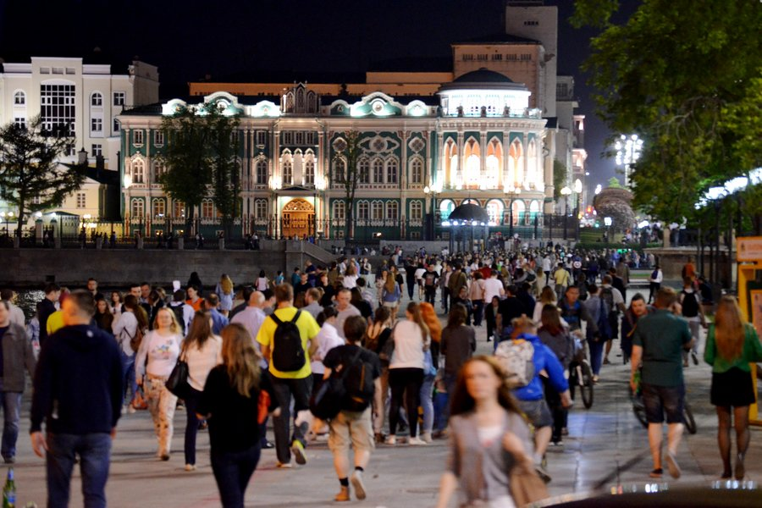
На улицах может быть много людей.
Я буду спокоен.
Если мне будет страшно, я скажу об этом друзьям или родителям.

Slide 11
Я буду соблюдать правила безопасности:
Я пойду на праздник с друзьями или родителями.
Я заранее заряжу свой телефон, чтобы он всегда был включён.
Я буду разговаривать только со знакомыми людьми.
Если я буду себя плохо чувствовать, я обязательно скажу об этом
своим друзьям или родителям.

Slide 12
Я буду соблюдать правила безопасности:
Если я потерялся или плохо себя чувствую, я смогу ПОПРОСИТЬ О ПОМОЩИ.
Мне могут помочь волонтеры, охранники или сотрудники полиции.
• Я не буду убегать и прятаться.
• Я останусь в освещенном людном месте.
• Я постараюсь позвонить родителям или друзьям.

Slide 13
Я буду соблюдать правила безопасности:
• Если из-за громкой музыки меня не будет слышно, я пошлю им СМС
или напишу сообщение в Ватсап.
• Если я по,
я ПОПРОШУ ПОМОЩИ волонтера или полицейского.
• Я скажу волонтеру, охраннику или полицейскому:
«Я потерялся, мне нужна помощь».
• Я назову им свое имя и телефонный номер родителей.
• Я спокойно дождусь, пока волонтер, охранник или полицейский
свяжется с ними.

Slide 14
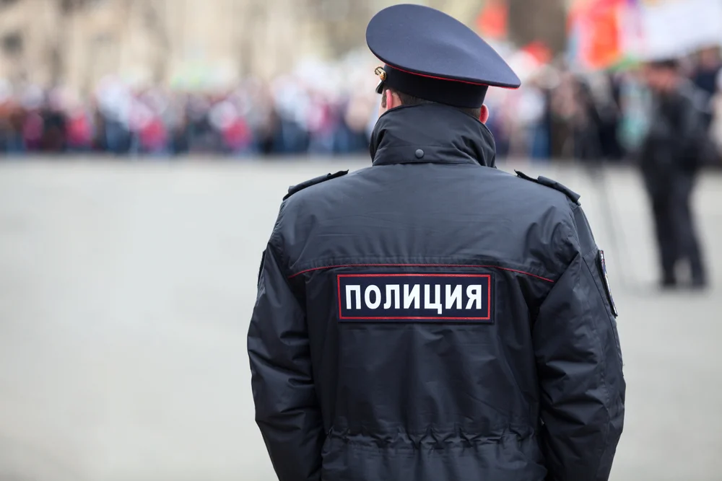
Так выглядит сотрудник охраны
Так выглядит сотрудник полиции

Slide 15
Сегодня я побывал(а) на акции «Ночь музеев»!
Я увидел(а) много всего интересного!
Я получил(а) много положительных эмоций!
Я обязательно пойду в следующем году на «Ночь музеев»!

